Slide 1
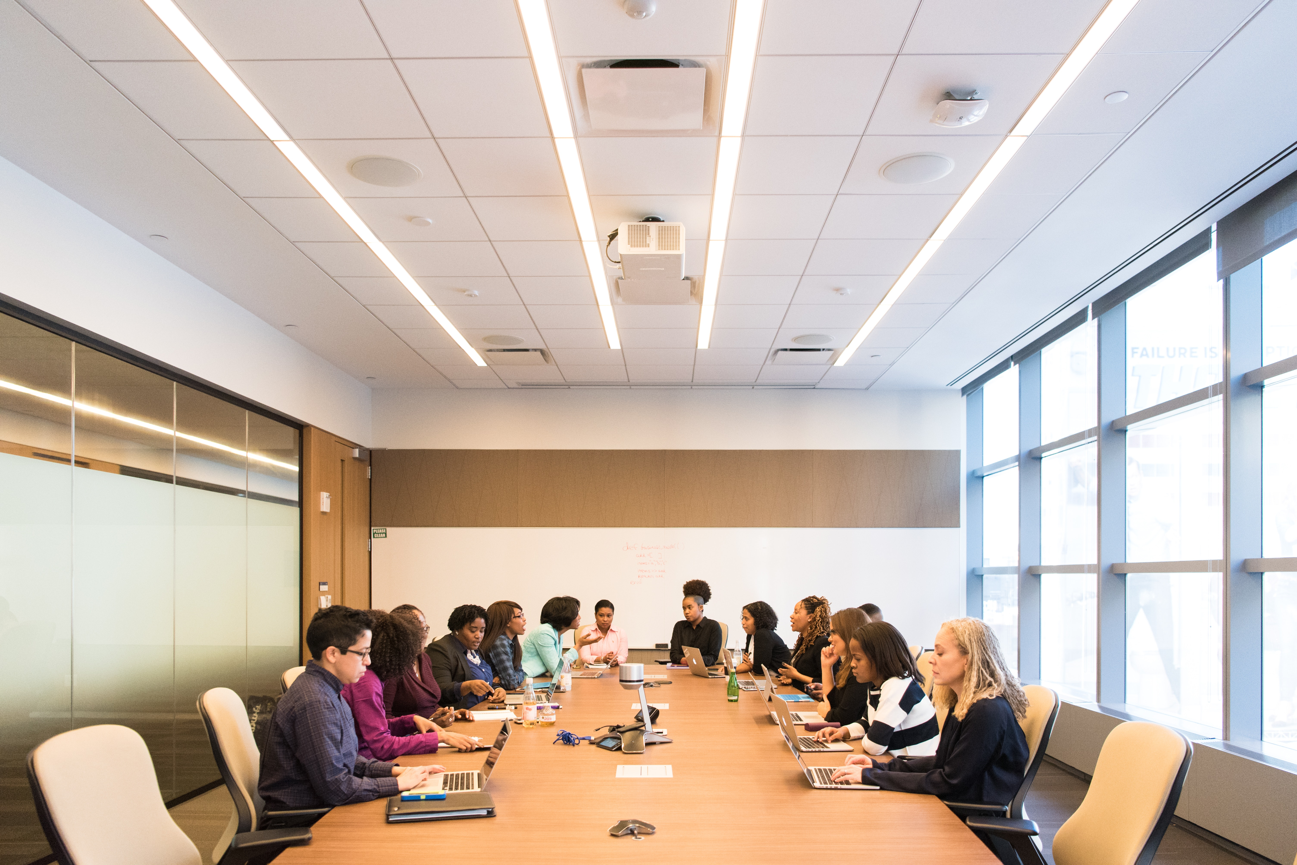
Openingsdia
Beeld op de positie van dit grijze kader.
Voeg een afbeelding toe
Muis-klik rechts op de afbeelding en selecteer ‘Bijsnijden’
Pas de breedte van de afbeelding aan en zonodig de uitsnede
Selecteer de afbeelding en ga naar menu ‘Schikken / Naar achtergrond’ om deze achter het blauwe kader te plaatsen
Verwijder dit grijze kader
Representatie en diversiteit in de Tweede Kamer
Notes:
Foto door Christina Morillo: https://www.pexels.com/nl-nl/foto/groep-mensen-in-vergaderruimte-1181304/

Slide 2
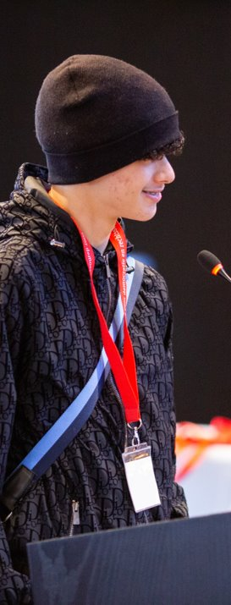
Wat gaat we doen?
Wat is over- en ondervertegenwoordiging?
Tekst lezen + vraag beantwoorden
Groepsopdracht: ondervertegenwoordiging
Over de lijn

Slide 3
Opdracht: over-of ondervertegenwoordigd?
Je krijgt zo een aantal groepen op het scherm te zien.
Denk je dat deze groep oververtegenwoordigd is? Steek dan je hand op.
Denk je dat deze groep ondervertegenwoordigd is? Houd dan je hand naar beneden.

Slide 4
Onder- over oververtegenwoordigd? Mannen
Ongeveer 50% van de bevolking
63% van de Kamerleden is een man

Slide 5
Onder- of oververtegenwoordigd? De Randstad
Ongeveer 40% van de bevolking
60% van de Kamerleden komt uit de Randstad.

Slide 6
Onder- of oververtegenwoordigd? Praktisch opgeleiden
Ongeveer 65% van de bevolking
5% van de Kamerleden heeft een MBO-diploma

Slide 7
Migratieachtergrond
26% van de bevolking
16% van de Kamerleden heeft een migratie-achtergrond
Notes:
Foto door RDNE Stock project: https://www.pexels.com/nl-nl/foto/2-vrouwen-die-een-hijab-dragen-die-een-selfie-maken-4911255/

Slide 8
Groepsopdracht: Vertegenwoordiging
Maak groepjes van 4
Ieder groepslid krijgt een bron om te lezen: doe dat in stilte (10 min.). Klaar met lezen? Maak de individuele opdracht
Na 10 min: bespreek met je groepje de groepsopdracht. Geef antwoord op de vragen op je werkblad (5 minuten)
Na 5 min: klassikaal bespreken

Slide 9
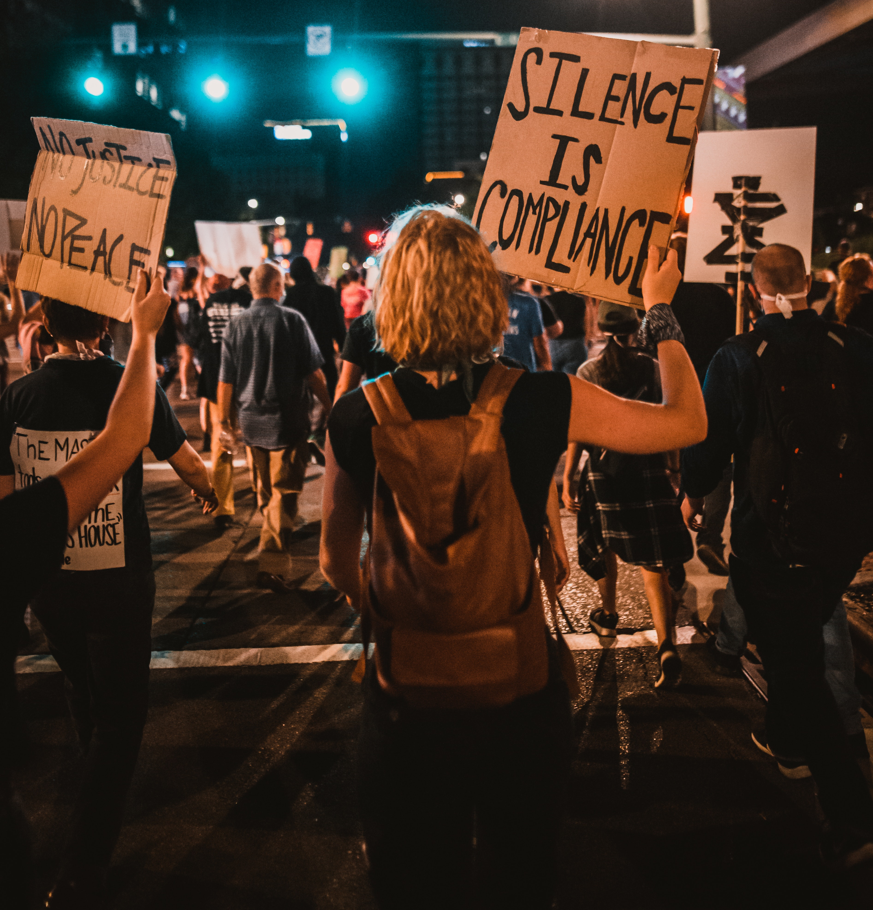
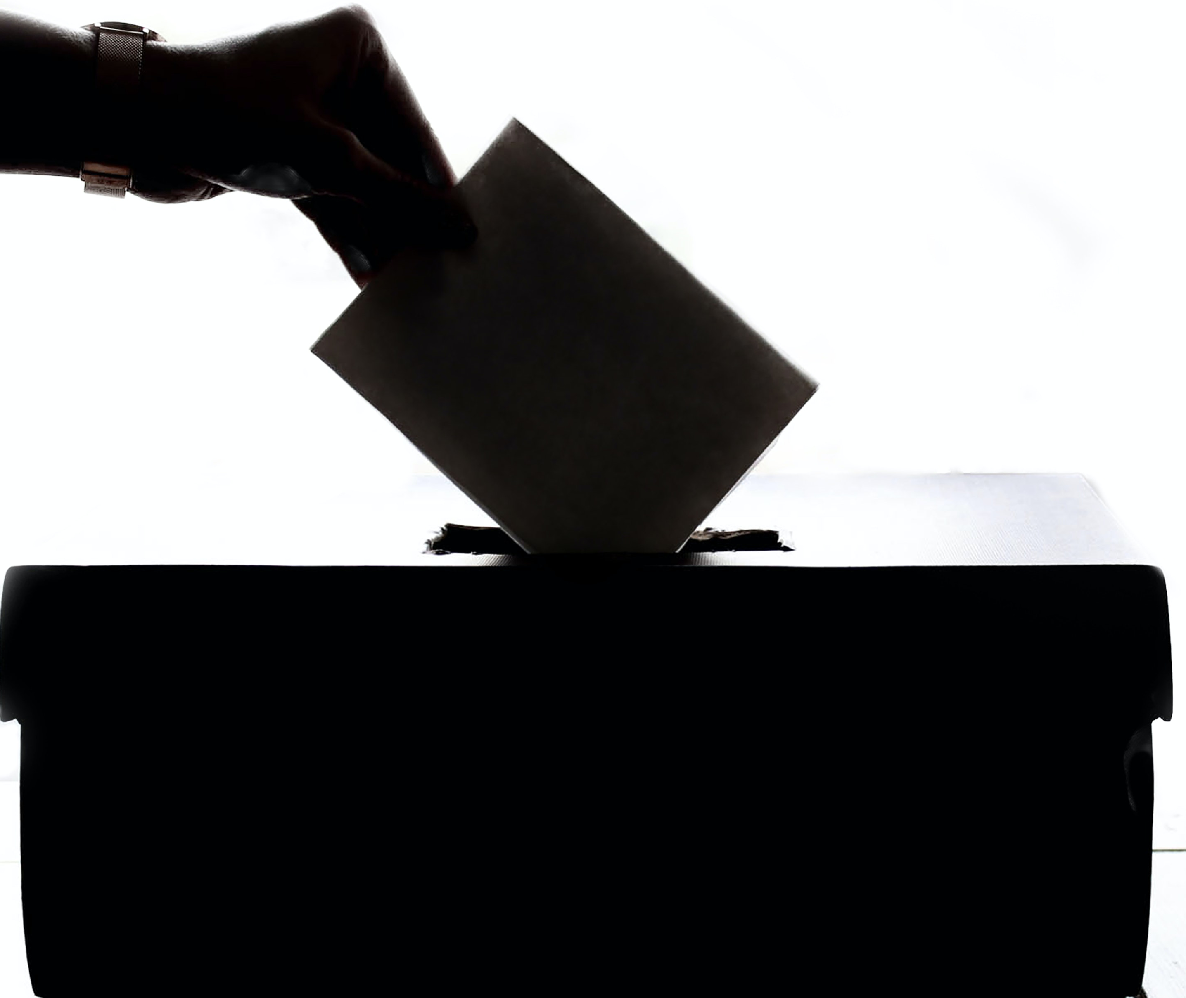
Hoe kun je zelf opkomen voor groepen?
Demonstreren
Voorkeurstemmen
Notes:
Foto door Kelly : https://www.pexels.com/nl-nl/foto/demonstranten-houden-tekenen-4552852/
Foto door Element5 Digital: https://www.pexels.com/nl-nl/foto/persoon-die-papier-op-doos-laat-1550337/

Slide 10
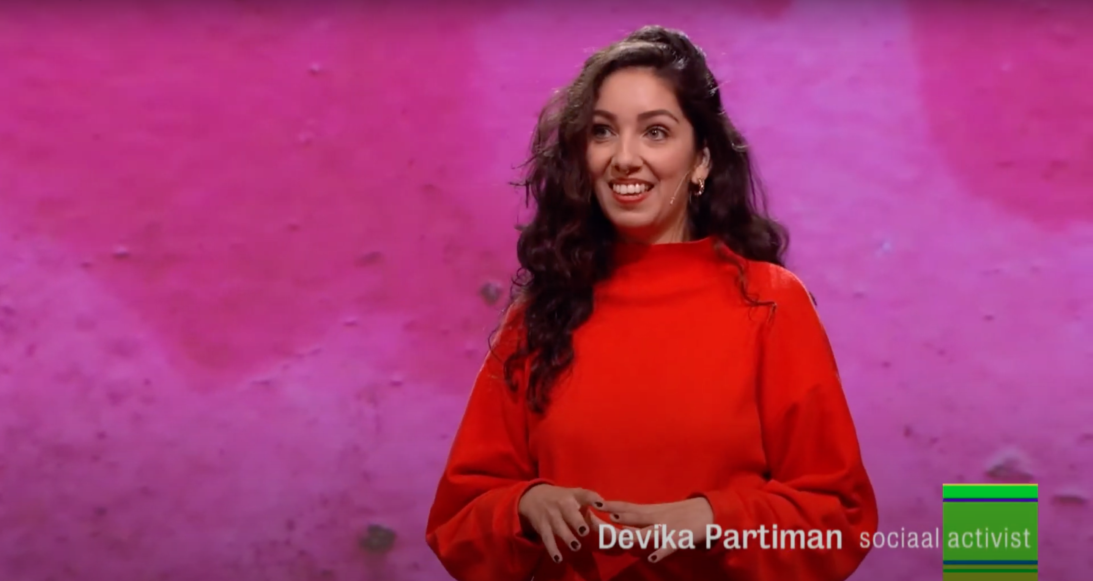

Slide 11
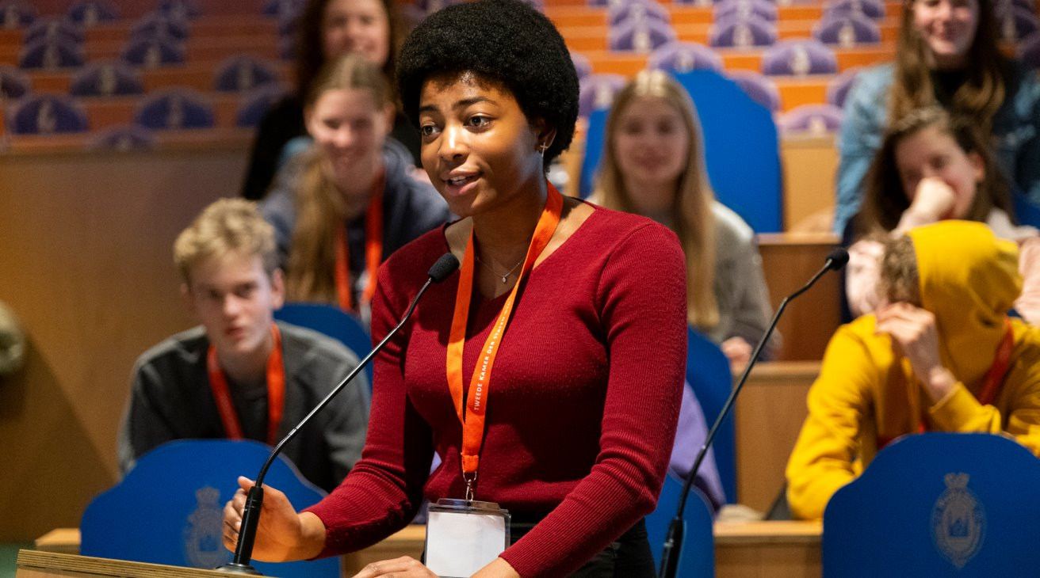
Over de lijn

Slide 12
Om een groep goed te vertegenwoordigen, moet je zelf uit die groep komen
Eens
Oneens

Slide 13
De helft van de Kamerleden zou een vrouw moeten zijn
Eens
Oneens

Slide 14
De helft van de Kamerleden zou een MBO-diploma moeten hebben
Eens
Oneens

Slide 15
prodemos.nl

